Slide 1
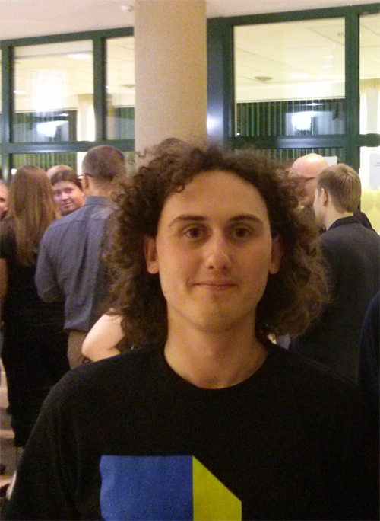
Wstęp do TDD
Paweł Sawicz
E-mail : pawel@Sawicz.eu
Github : http://github.com/pawelsawicz

Slide 2
Agenda
Co to jest unit test ?
Co to jest TDD
Red-Green-Refactor
Demo

Slide 3
Źródła
http://www.youtube.com/watch?v=q5Xd1tmIgec
Art of the Unit testing – Roy Osherove
http://www.mfranc.com/tdd/tdd-commit-by-commit-string-calculator-i/

